Slide 1
UTBILDNING I BRA METODER FÖR PERSONLIG SKYDDSUTRUSTNING

Slide 2
INLEDNING (FÖR UTBILDAREN)
Som en del av utbildningssteget för att implementera NEPSIs bra metoder har NEPSI utvecklat en uppsättning utbildningsresurser.
Varje utbildningspaket i PowerPoint täcker ett ämne som är relevant för personal inom alla branscher som använder material som innehåller kristallinkiseldioxid. Utbildningspaketen ger information om riskerna för dammexponering relaterade till ämnet och bra metoder och tillgängliga åtgärder för att minska dem. Syftet med utbildningen är att informera och utbilda personalen för att hjälpa dem att använda kontrollåtgärderna effektivt och minska deras exponering för inandningsbar kristallinkiseldioxid (RCS) på arbetsplatsen.
Använd den tomma mallen och platshållarna för att lägga till ytterligare information i det här utbildningspaket om du behöver.

Slide 3
OBSERVERA
Informationen i den här PowerPoint-utbildningen är av rådgivande karaktär och har ett informativt innehåll. Det är inte en standard eller förordning, och det skapar varken nya juridiska skyldigheter eller ändrar befintliga skyldigheter som utgörs av hälsolagstiftning och hälsopolicy.

Slide 4
INTRODUKTION
Att lära dig att skydda dig mot arbetsrelaterade hälsorisker är en prioritet.
Under den här utbildningen kommer du att få veta mer om:
Vad personlig skyddsutrustning är och hur den kan bidra till att minimera vår exponering för skadlig RCS
När och hur du ska bära skyddsutrustning
Bra metoder för att använda skyddsutrustning
Text som utbildaren fyller i – om du har lagt till en anpassad sida infogar en kort översikt över materialet
Notes:
Överdriven exponering för inandningsbar kristallinkiseldioxid (RCS) kan leda till allvarliga hälsoproblem för personalen på lång sikt. Av den anledningen är det viktigt att all personal är medveten om de bra metoder som begränsar eller eliminerar exponering för kiseldioxiddamm.
Den här PowerPoint-utbildningen omfattar korrekt användning av skyddsutrustning för personal som exponeras för inandningsbar kristallinkiseldioxiddamm (RCS).

Slide 5

DAMMKONTROLL-TEKNIKER
GOD HYGIEN/STÄDNING
Att tvätta arbetskläder och dammsuga upp damm som produceras av processen förhindrar att damm samlas över tid – en ren arbetsyta är en säker arbetsyta
VATTEN
Genom att hålla processerna våta hindras dammet från att bli luftburet genom att partiklarna fångas upp med vatten
Skyddsutrustning ä ren av de fem dammkontrollteknikerna.
SKYDDSUTRUSTNING
Personlig skyddsutrustning (t.ex. ansiktsmasker) skyddar personalen från damm när alla andra kontrollåtgärder är otillräckliga för att kontrollera exponeringsrisker
INNESLUTNING
Genom att utföra RCS-skapande processer i en förseglad miljö förhindras dammexponering vid källan
UTSUG/VENTILATION
Fånga RCS vid källan innan vi utsätts för det, och ersätta förorenad luft med ren luft

Slide 6

TYPER AV SKYDDSUTRUSTNING
Hörselkåpor
Hjälm
Skyddsglasögon
Mask/andningsskyddsutrustning
Overaller
Jacka
Stövlar
Handskar
Notes:
Skyddsutrustning är alla skyddskläder eller utrustning som är utformad för att skydda bärarens kropp från skada eller infektion.
Även om skyddsutrustning bör finnas tillgänglig på alla platser, bör användningen av den vara en sista utväg när alla kontrollåtgärder har prövats och misslyckats med att ge tillräcklig kontroll över dammexponeringen.

Slide 7
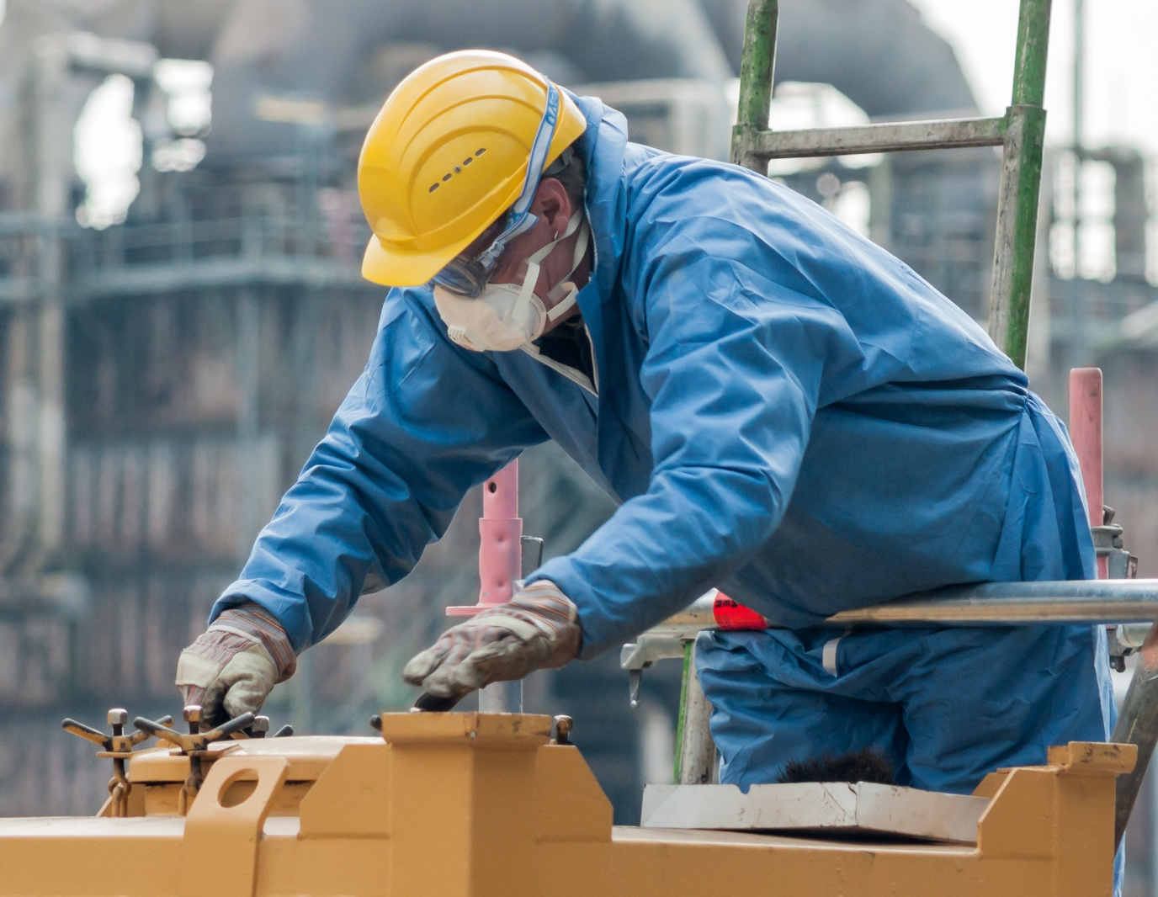
VARFÖR SKA DU ANVÄNDA SKYDDSUTRUSTNING?
Skyddsutrustning används för att skydda användaren mot fysisk skada och faror på arbetsplatsen, inklusive inandningsbar kristallinkiseldioxiddamm
Att använda skyddsutrustning (vid behov) är viktigt eftersom det är en förebyggande åtgärd vid riskkontroll
Andningsskydd hjälper till att minimera vår exponering för skadligt inandningsbar kristallinkiseldioxiddamm (RCS)

Slide 8


RISKERNA MED DEN HÄR AKTIVITETEN
Det är viktigt att denna utrustning fungerar korrekt för att skydda oss mot RCS
Långvarig exponering för höga nivåer av RCS kan orsaka lungsjukdomshandikapp
Det är viktigt att vi skyddar oss från exponering för det här luftburna dammet varje dag.
Genom att använda bra metoder idag skyddar vi vår hälsa för framtiden.
Hur ska du tillbringa din tid som pensionär?

Slide 9
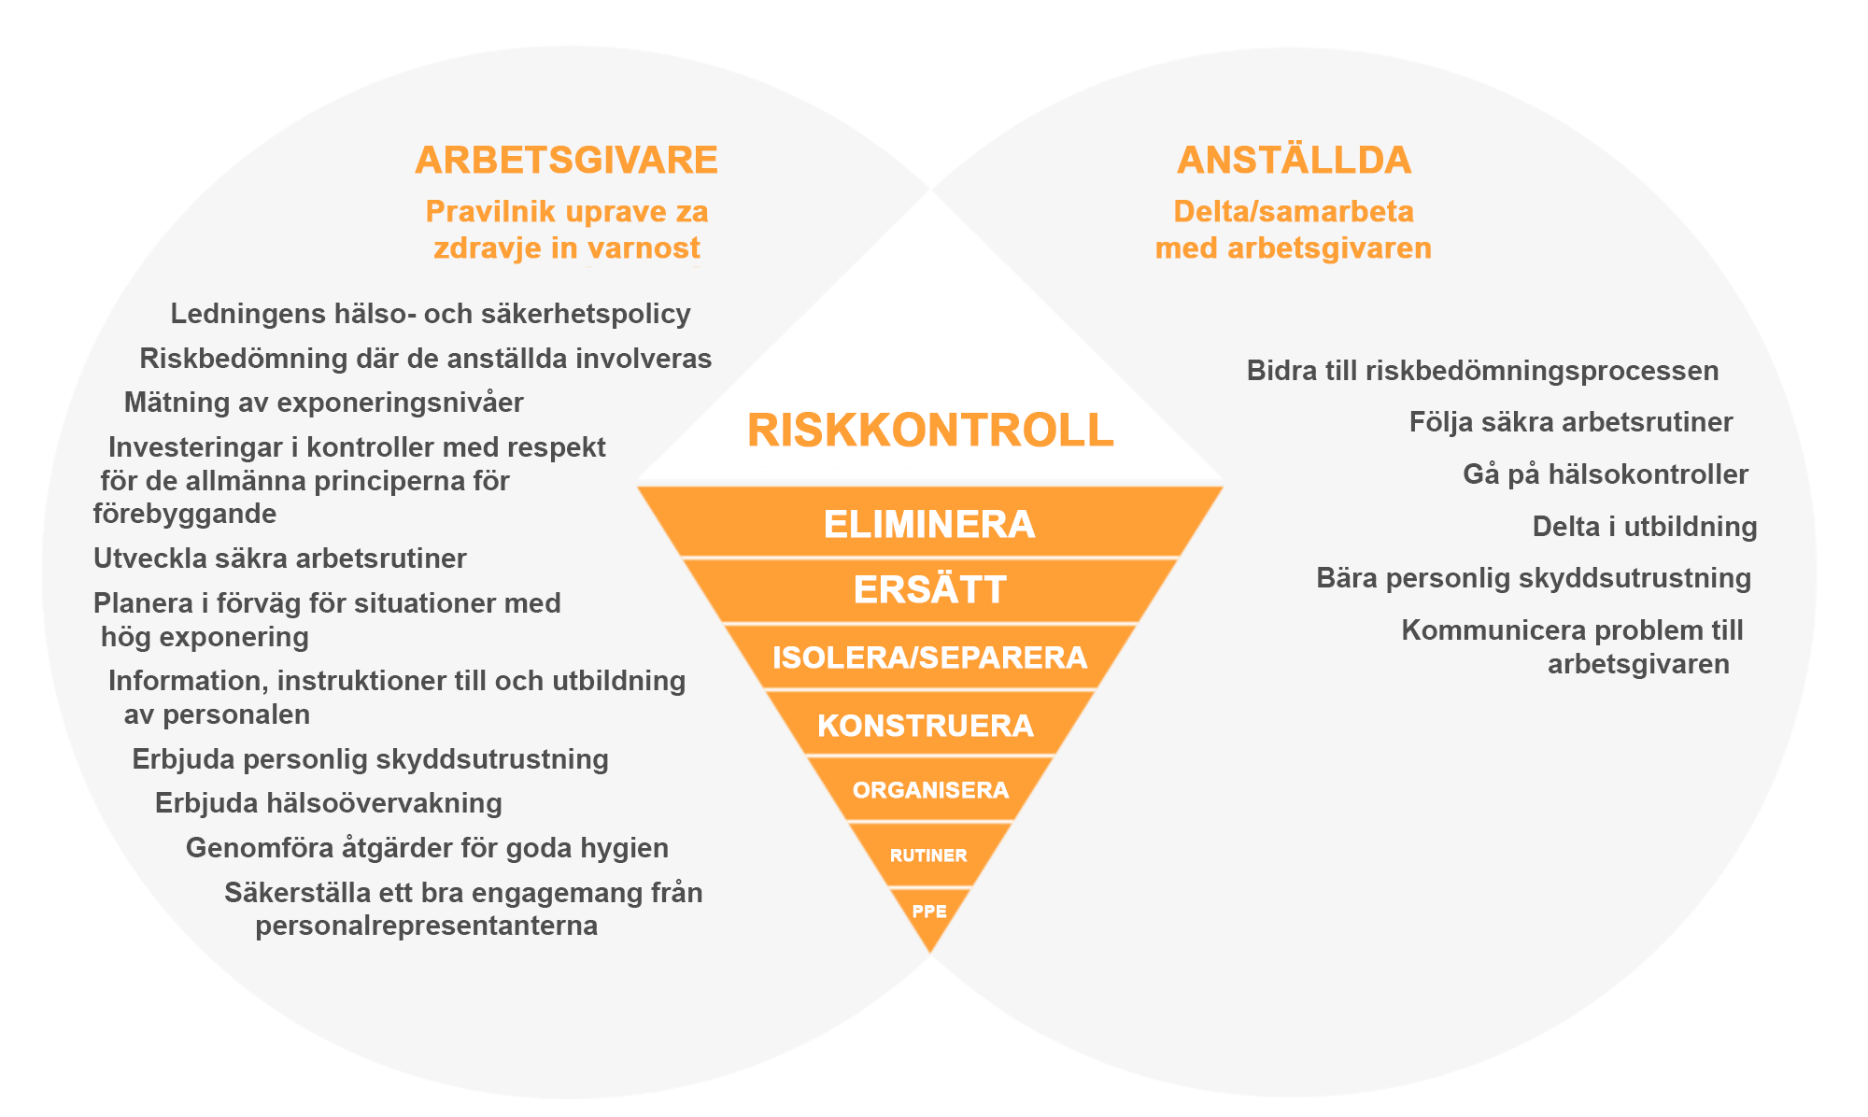
RISKKONTROLLENS HIERARKI
Eftersom skyddsutrustning bara skyddar bäraren, och eftersom den kan missbrukas eller skadas, är den inte helt tillförlitlig.
Personalen bör bara bära personlig skyddsutrustning när de uppmanas att göra det och som en sista utväg när andra kontroller inte är tillräckliga.
Notes:
Följande diagram sammanfattar riskhanteringsprocessen, ur både arbetsgivarens och arbetstagarens perspektiv, när den används för kontroll av inandningsbar kristallinkiseldioxid. De hälso- och säkerhetssystem som implementeras i företagen ska respekteras av både arbetsgivare och arbetstagare.

Slide 10
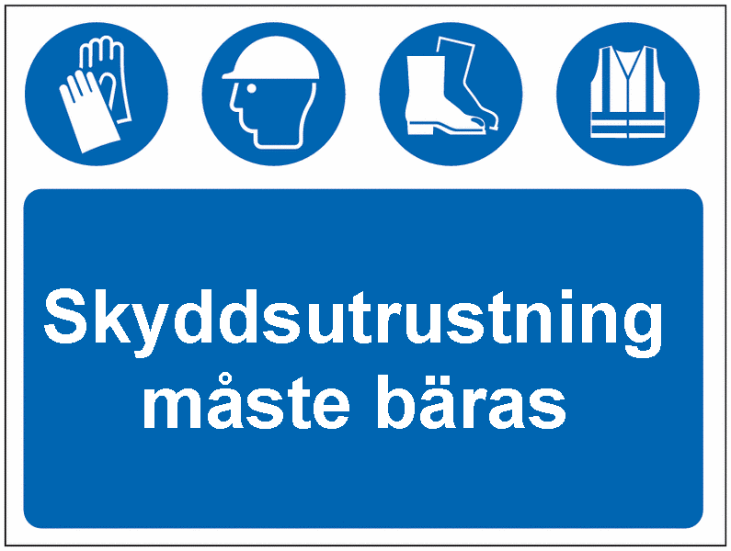
VILKEN SKYDDSUTRUSTNING SKA VI ANVÄNDA?
Text för utbildare — infoga information om skyddsutrustning relaterad till ditt specifika arbetssammanhang.
Notes:
Skyddsutrustning bör endast bäras när personalen får specifika instruktioner och bör väljas utifrån prestanda (t.ex. skyddsfaktor), komfort och hållbarhet.
Uppgifter som kräver användning av skyddsutrustning ska indikeras med lämplig skyltning och piktogram.
Skyddskläder (overaller) ska användas vid alla dammiga uppgifter. Mörka overaller kan användas för att indikera dammförorening.

Slide 11
KOLLA EFTER SKADOR
Innan du sätter på dig skyddsutrustningen ska du kolla efter skador som:
Hål
Revor
Spill
Sprickor, stötar (hjälmar, masker, skyddsglasögon, tåhättor)
Byt ut skadad skyddsutrustning omedelbart.
(overaller, handskar, stövlar)
Notes:
När et har bekräftats att personlig skyddsutrustning är nödvändig för den aktuella uppgiften måste personalen se till att deras utrustning är fritt från skador eller överdrivet slitage.
Skadad skyddsutrustning utsätter arbetare för onödig risk. Om ett plagg används regelbundet, eller delas mellan arbetsstyrkan, är det troligt att skada uppstår efter flera och långvariga användningar.
Så fort skyddsutrustningen är skadad ska den bytas ut omedelbart.

Slide 12
KORREKT ANVÄNDNING
När du tar på dig skyddsutrustning ska du se till att den:
Passar bra
Inte begränsar inte bärarens förmåga att utföra uppgiften på ett säkert sätt
(t.ex. alltför begränsad syn)
Är kompatibel med annan skyddsutrustning
Notes:
Att bära skyddsutrustning kanske inte är en bekväm upplevelse, men det är viktigt att se till att den bärs på rätt sätt.
Plagg som masker, glasögon och hjälmar måste justeras för att passa bärarens storlek.
När du bär flera typer av skyddsutrustning (som en ansiktsmask och ett svetsvisir) ska du se till att de är kompatibla.
Var också medveten om andra faktorer som kan minska effektiviteten av personlig skyddsutrustning, som skägg. Operatörer med skägg bör använda andningsskydd för att undvika att damm kommer in i masken.

Slide 13
EFTER ANVÄNDNING
Använd utrustning som luftduschar, om de finns, för att ta bort damm från skyddsutrustningen på ett säkert sätt
Förvara smutsiga kläder och utrustning i avsedda utrymmen
Ta inte hem smutsig skyddsutrustning
Byt ut skyddsutrustning enligt tillverkarens instruktioner
Notes:
Efter användning ska skyddsutrustningen rengöras (om nödvändigt) och förvaras i lämpligt utrymme. Skyddsutrustning, som kläder, bör tvättas av arbetsgivaren.
Skyddsutrustning bör aldrig under några omständigheter tas hem.

Slide 14

FILTER
Ansiktsmasker och filter klassificeras vanligtvis som FFP1, FFP2 och FFP3
Eftersom inandningsbart kristallinkiseldioxiddamm (RCS) anses vara ett skadligt damm med högrisk ska du se till att använda ansiktsmask av klass FFP2 eller FFP3 med filter, eller N95-filter eller högre, enligt din riskbedömning
Klassificeringen av en mask anges på dess etikett

Slide 15

TVÄTTA KLÄDER
För att undvika onödig exponering för damm, ska du alltid använda lämplig rengöringsutrustning när sådan finns.
Notes:
Följande visar bra metoder för att rengöra skyddsutrustning. Bredvid videobilden ser du en graf och en röd stapel som visar dammkoncentrationen i mg/m3.
Mätningen av dammkoncentrationen handlar inte om inandningsbar kristallinkiseldioxid, den baseras på en semikvantitativ mätning. Det väsentliga är inte dammkoncentrationsvärdet utan den relativa skillnaden mellan exponeringsnivåer under den rekommenderade metoden och andra metoder.

Slide 16
SAKER ATT GÖRA OCH INTE GÖRA MED SKYDDSUTRUSTNING
GÖR SÅ HÄR
Följ tillverkarens instruktioiner
Se till att delarna i skyddsutrustning passar bäraren bra. Andningsskydd får inte begränsas av skägg
Kontrollera att skyddsutrustningens delar är kompatibla när de används tillsammans
Rengör återanvändbar skyddsutrustning efter användning och förvara den vid behov i ett anvisat rent utrymme.
Håll smutsiga overaller åtskilda från rena kläder och tvätta dem regelbundet
GÖR INTE SÅ HÄR
Använd skyddsutrustning som är trasig eller överdrivet sliten
Använd skyddsutrustning i onödan Viss skyddsutrustning kan begränsa bärarens förmåga att utföra en uppgift på ett säkert sätt
Ta med skyddsutrustningen hem

Slide 17
SAMMANFATTNING
Det finns tre enkla steg att komma ihåg när du använder skyddsutrustning:
Kontrollera skyddsutrustningen för tecken på skador
Se till att skyddsutrustningen sitter bra (och att andningsskydd inte äventyras av skägg)
Efter användning ska skyddsutrustningen förvaras i ett lämpligt rent utrymme
Utbildaren kan lägga till sammanfattning som passar sammanhanget
Notes:
Skyddsutrustning bör endast användas som en sista utväg när övergripande kontrollåtgärder är otillräckliga för att kontrollera dammexponering. När skyddsutrustning är nödvändig bör dess användning kontrolleras och övervakas.

Slide 18
TOM SIDA
Använd den här sidan för att skapa anpassat utbildningsmaterial specifikt för en arbetsmiljö/ett sammanhang.
Så här byter du bild. Högerklicka > ändra bild > från fil.
För att skapa fler sidor klickar du på fliken
"Ny sida" ovan.

Slide 19
YTTERLIGARE UTBILDNING
Bra metoder för personlig skyddsutrustning (uppgiftsblad 2.1.15)
NEPSIs guide till bra metoder
Nepsis guide för små och medelstora företag
Besök NEPSIS e-utbildningsplattform på training.nepsi.eu för fler undervisningsresurser som handlar om RCS

